Slide 1
DEPARTAMENTO DE ELÉCTRICA, ELECTRÓNICA Y TELECOMUNICACIONES
CARRERA DE INGENIERÍA EN ELECTRÓNICA, AUTOMATIZACIÓN Y CONTROL
TRABAJO DE TITULACIÓN PREVIO A LA OBTENCIÓN DEL TÍTULO DE INGENIERO EN ELECTRÓNICA AUTOMATIZACION Y CONTROL
TRABAJO DE TITULACIÓN PREVIO A LA OBTENCIÓN DEL TÍTULO DE INGENIERO EN ELECTRÓNICA AUTOMATIZACION Y CONTROL
AUTOR: VALLADARES NARANJO, KATHERINE DANIELA
SANGOLQUÍ – ECUADOR
JULIO DEL 2019

Slide 2
TEMARIO
INTRODUCCIÓN
Antecedentes
Justificación e importancia
Objetivos
ESTADO DEL ARTE
Principio de funcionamiento Convertidor
Sistema de fase no mínima
Estrategias de control
Realimentación integral
DISEÑO Y SIMULACIÓN
Del convertidor
De los controladores con el convertidor
ANÁLISIS DE DESEMPEÑO
Análisis de controladores
Pruebas y resultados
Conclusiones

Slide 3
INTRODUCCIÓN
1

Slide 4
INTRUDUCCIÓN
ESTADO DEL ARTE
El funcionamiento Convertidores conmutados
La principal diferencia entre este Convertidor y los circuitos clásicos
El rango de potencia, aplicaciones
Controladores

Slide 5
JUSTIFICACIÓN E IMPORTANCIA
ESTADO DEL ARTE
Hay gran interés en el desarrollo de estrategias de control
En la exploración del estado del arte
¿Qué estrategia de control es recomendable para un determinado Convertidor estático de potencia?
Para que la comparación sea válida, las Estrategias deben ser bajo las mismas especificaciones

Slide 6
Objetivo
GENERAL
Analizar el desempeño de un Convertidor Cuk de 100 W utilizando distintas Estrategias de Control.

Slide 7
Objetivos
ESPECÍFICOS
Diseñar y modelar un Convertidor Cuk de 100 W.
Diseñar un Controlador PI, un Control de Lógica Difusa y un Control en Espacio de Estados para un Convertidor Cuk de 100 W.
Utilizar un software matemático para simular el comportamiento del Convertidor Cuk de 100 W con las diferentes Estrategias de Control.
Determinar, en base a variables de decisión, la estrategia de control recomendada para un Convertidor Cuk de 100 W.

Slide 8
DISEÑO DEL CONVERTIDOR Y SUS CONTROLADORES
2

Slide 9
CONVERTIDORES DC/DC CONMUTADOS
Son dispositivos de corriente continua que utilizan elementos de conmutación y almacenamiento de energía. Estos arreglos son conocidos como Convertidores de Conmutación. Para lograr la carga y descarga de los elementos de almacenamiento, el diseño de los Convertidores utiliza un interruptor de potencia y un diodo, permitiendo convertir una tensión de entrada por otra, también continua y regulada a la salida.

Slide 10
CONVERTIDOR CUK
El Convertidor Cuk fue desarrollado por el profesor Slobodan Cuk. La configuración básica del Convertidor Cuk nace a partir de la fusión de los Convertidores tipo Boost y Buck.

Slide 11
FUNCIONAMIENTO EN MODO DE CONDUCCIÓN CONTINÚA
El funcionamiento del Convertidor depende de la señal de control que se inyecta en la terminal gate del mosfet, la que tiene un período denominado T que permite la conmutación del mosfet y el diodo, dependiendo de su ciclo de trabajo (D).
Gate
Ton, 0<t<DT
Toff, DT<t<T

Slide 12
ANÁLISIS DE ESTADOS
El estado Ton se inicia cuando el mosfet G se polariza directamente, la fuente de alimentación Vin se conecta a la bobina L1 , el diodo S queda polarizado inversamente. La consecuencia es que permite que la inductancia L1 comience su ciclo de carga.

Slide 13
ANÁLISIS DE ESTADOS
Transcurrido el período Ton, da comienzo al estado de Toff , en el que el mosfet G se polariza inversamente, el diodo S se polariza directamente, la tensión Vin con la energía almacenada en la bobina L 1 permiten la trasferencia de energía a C 1 .

Slide 14
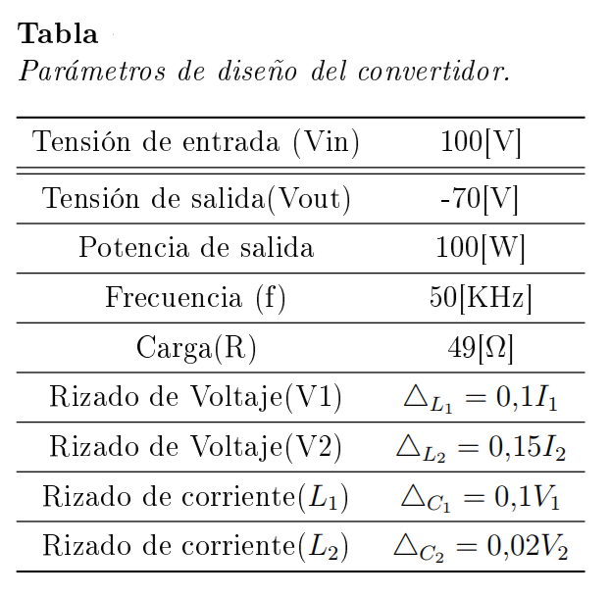
PARÁMETROS
Para el diseño del convertidor se han establecido los siguientes parámetros expuestos en la tabla y como requerimientos de control: un máximo pico Mp<3,5% y un tiempo de establecimiento Ts<20[ms].

Slide 15
ELEMENTOS DEL CONVERTIDOR
Al emplear las leyes de Kirchhoff se analiza al Convertidor en los estados Ton y Toff, obteniendo las siguientes ecuaciones para el dimensionamiento de los elementos del Convertidor.

Slide 16
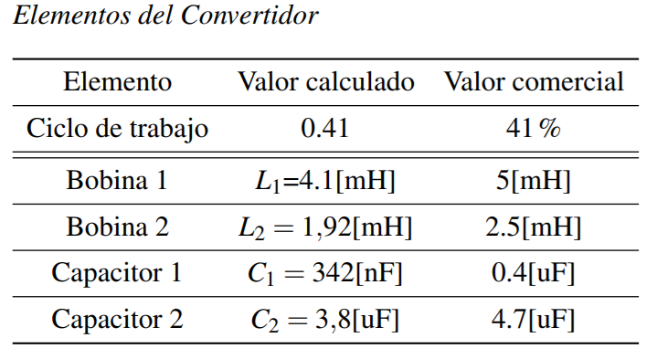
ELEMENTOS DEL CONVERTIDOR

Slide 17
FUNCIÓN DE TRANSFERENCIA
Describe el comportamiento del sistema de forma matemática y, al analizarla, se encontrará: Los polos, los ceros y el orden del sistema.
$\text{G}\text{(}\text{k}\text{)}=\frac{\text{B}\text{(}\text{k}\text{)}}{\text{C}\text{(}\text{k}\text{)}}$
Es la relación cociente entre la salida B(k) y la señal de entrada C(k).

Slide 18
MODELO PROMEDIADO DEL CONVERTIDOR CUK EN EL ESPACIO DE ESTADOS
Variable de estado: Cantidad de variables de estado requeridas es proporcional al número de los elementos de almacenamiento en el sistema.
Vector de estado: Formado por las variables de estado.
El propósito del modelo promediado es la representación en espacio-estado del Convertidor para obtener la función de transferencia. Definiciones de espacio de estados:
Estado: Conjunto de variables que describen el comportamiento del sistema y ayudan a predecir los valores futuros.

Slide 19
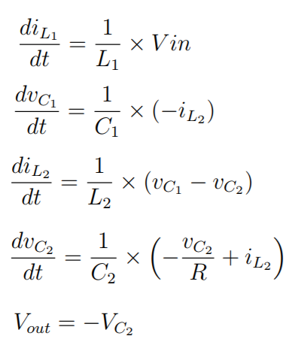
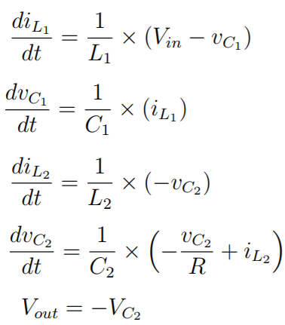
ECUACIONES DE ESTADO
Ecuaciones que describen el estado Ton
Ecuaciones que describen el estado Toff

Slide 20
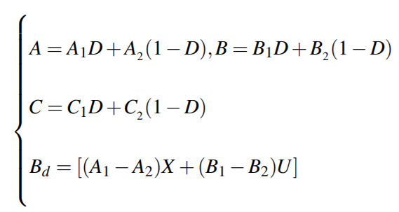
ECUACIONES DE ESTADO
Ec. Estado Ton Ec. Estado Toff
Linealización por la aproximación de pequeña señal

Slide 21
ECUACIONES DE ESTADO
Ecuaciones de estado Ton-Toff
x(t)=Ax(t)+Bu(t)
y(t)=Cx(t)
La función de trasferencia salida de control, en función del ciclo de trabajo
G(s)=C${\left(\text{sI}\text{−}\text{A}\right)}^{−1}B$

Slide 22
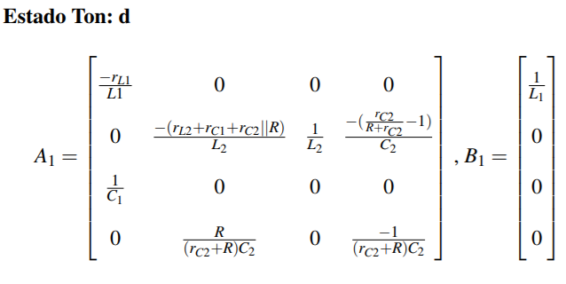
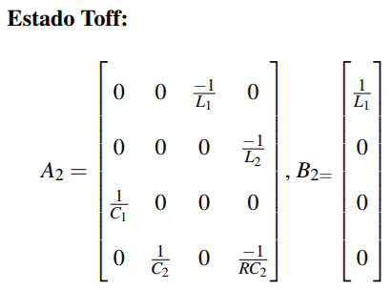
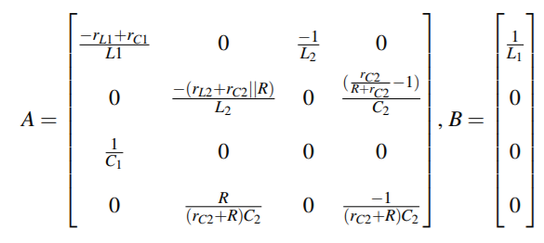
FUNCIÓN DE TRANSFERENCIA

Slide 23
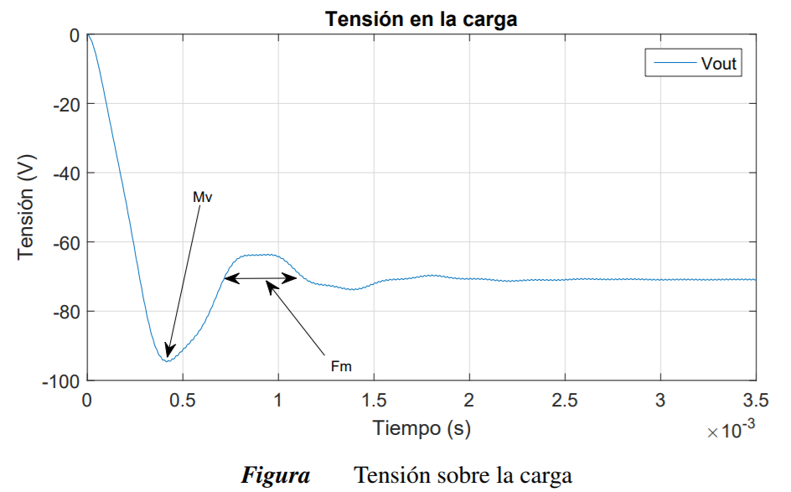
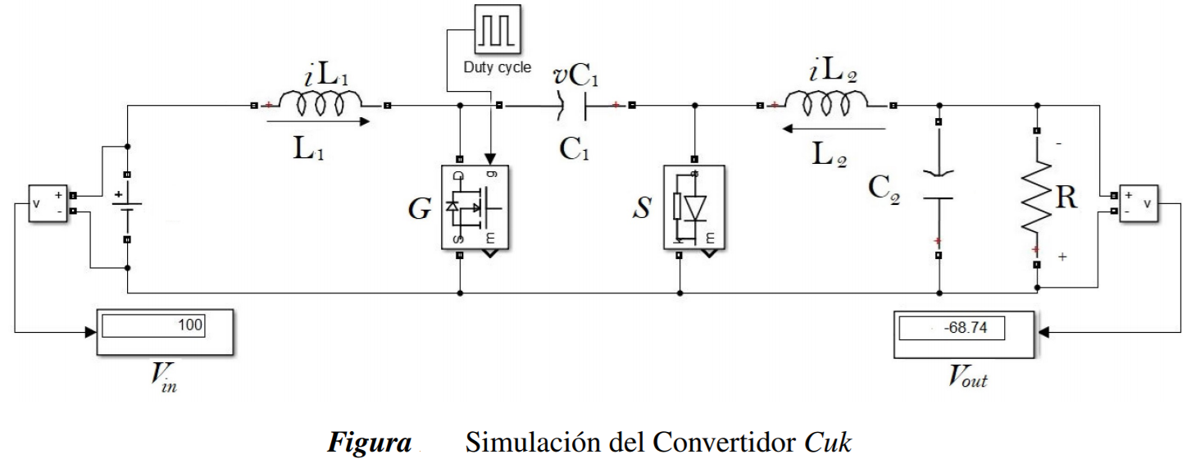
SIMULACIÓN DEL CONVERTIDOR CUK

Slide 24
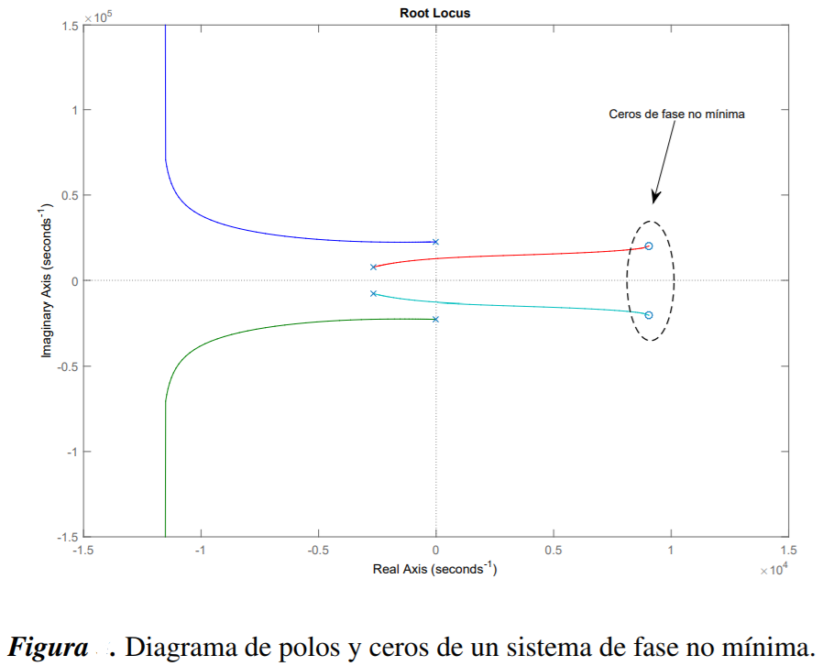
SISTEMAS DE FASE NO MÍNIMA
Si, al graficar el lugar de las raíces, los ceros del sistema se encuentran en los cuadrantes: I , IV
Si dada una curva de fase y una curva de magnitud, no están relacionadas entre sí.
Son relacionados con los retardos

Slide 25
SISTEMAS DE CONTROL

Slide 26
SISTEMAS AUTOMÁTICOS DE CONTROL
Sistema de Control: conjunto de elementos que permiten manipular un sistema de manera autónoma, modificar su comportamiento original y alcanzar las referencias previamente establecidas, sin la intervención de agentes externos, como operadores.

Slide 27
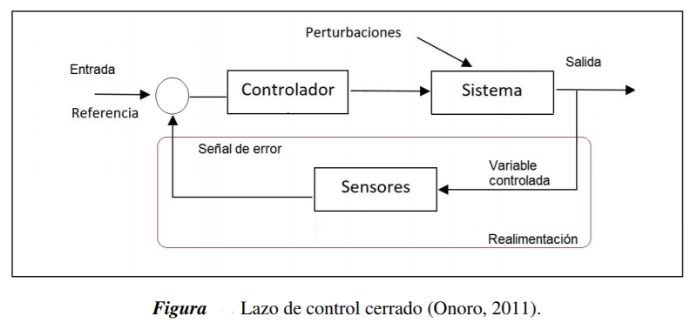
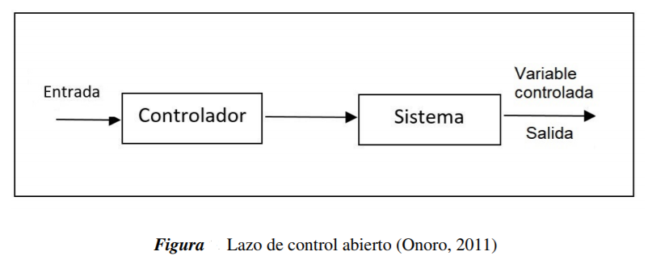
SISTEMAS AUTOMÁTICOS DE CONTROL

Slide 28
CONTROLADOR PROPORCIONAL INTEGRAL PI

Slide 29
ACCIÓN PROPORCIONAL
La acción proporcional (Kp), esencialmente es un amplificador de ganancia regulable y expresa la relación entre la salida del controlador y su señal de error

Slide 30
ACCIÓN INTEGRAL
La acción integral (Ki), elimina el error de estado estable pero causa efectos secundarios como aumentar el sobre impulso, el tiempo de establecimiento, etc

Slide 31
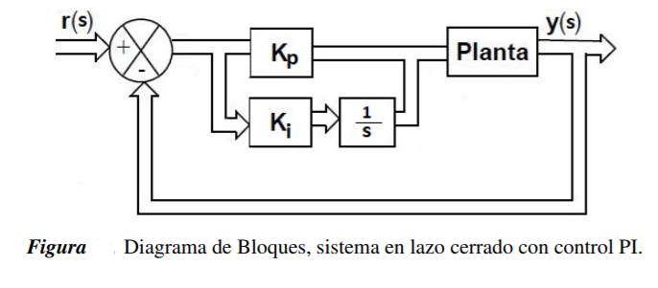
CONTROLADOR PI

Slide 32
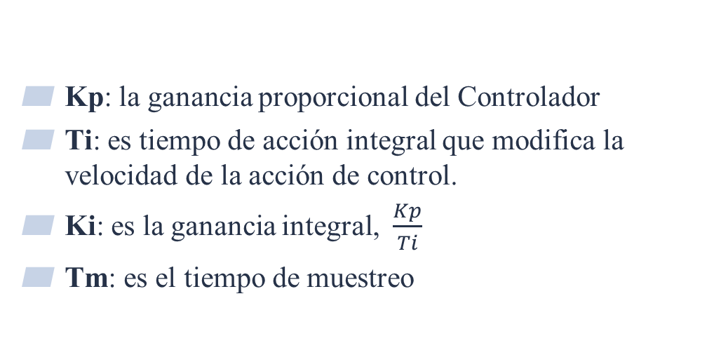
FUNCIÓN DE TRANSFERENCIA DEL CONTROLADOR PI
Kp: la ganancia proporcional del Controlador
Ti: es tiempo de acción integral que modifica la velocidad de la acción de control.
Ki: es la ganancia integral, $\frac{Kp}{Ti}$
Tm: es el tiempo de muestreo

Slide 33
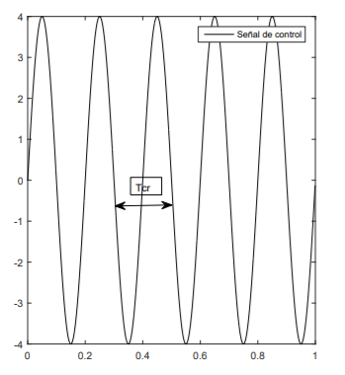
Sintonización del Controlador: Método de Ziegler y Nichols en lazo cerrado (oscilaciones continuas)
Tcr que corresponden al periodo crítico y Kcr
Tabla las que permiten encontrar los valores de Kp y Ti

Slide 34
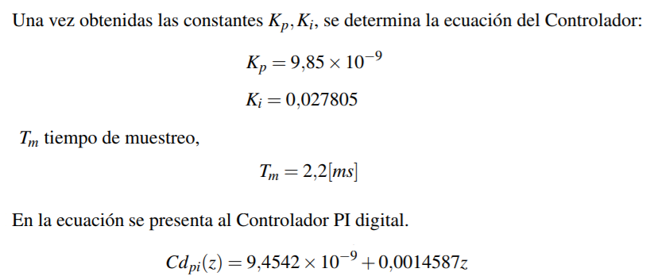
DISEÑO DEL CONTROLADOR

Slide 35
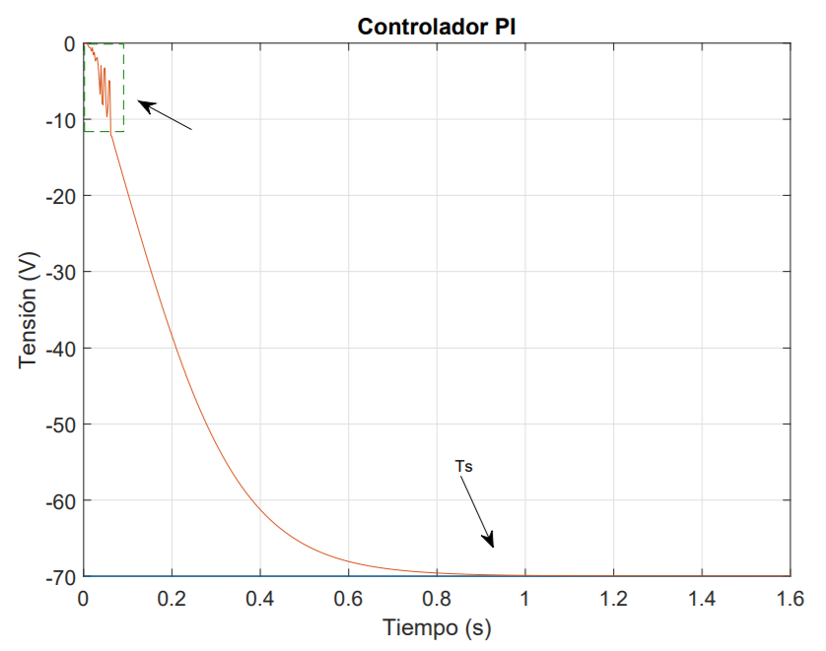
SIMULACIÓN DEL CONTROLADOR
Tiempo de establecimiento 0.9[s], no se observan sobre picos y el valor en estado estable es de -70[V], pero existen oscilaciones en el rango de la tensión 61 entre [0,-10] por.

Slide 36
CONTROLADOR EN ESPACIO DE ESTADOS

Slide 37
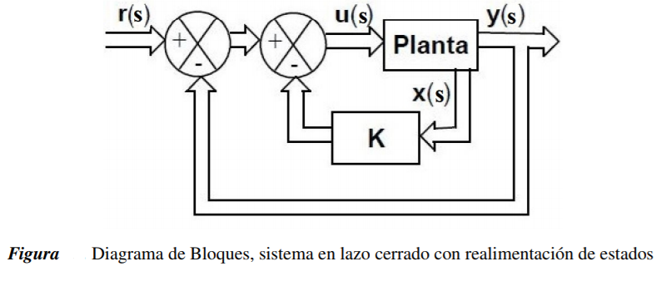
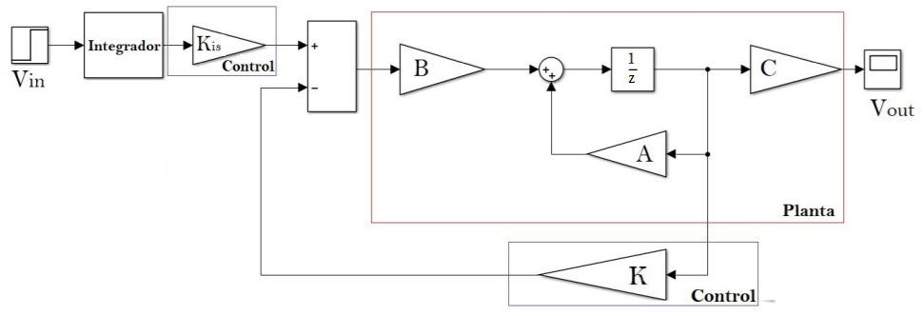
CONTROLADOR EN ESPACIO DE ESTADOS
Cambia la dinámica en bucle cerrado del sistema extrayendo un modelo matemático en representación de espacios de estados

Slide 38
DISEÑO DEL CONTROLADOR: MÉTODO DE CONTROL MODAL, QUE ADMITE LA UBICACIÓN DE POLOS DESEADOS
Se elije la ley de control para seleccionar K :
u(t) = −Kx(t)
La matriz K de ganancias: permite la realimentación de estados

Slide 39
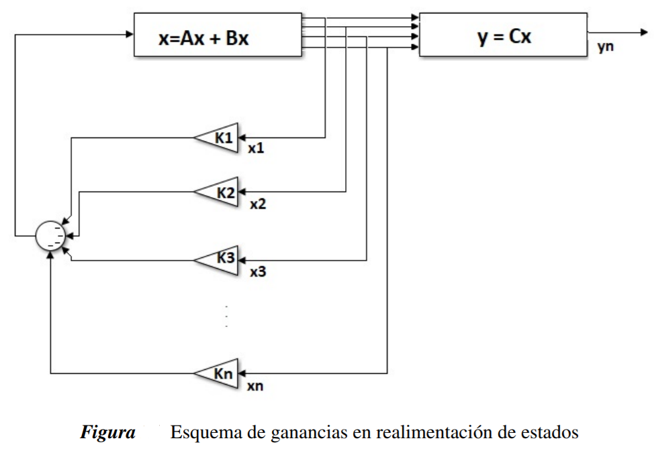
REPRESENTACIÓN: MATRIZ DE GANANCIAS K

Slide 40
MATRIZ K
Antes de obtener la matriz K se debe cumplir con las siguientes condiciones:
El sistema debe ser controlable.
Todas las matrices de estado se pueden realimentar, por lo cual es sistema debe ser observable.

Slide 41
MATRIZ DE GANANCIAS K
Con la fórmula de Ackermann, se obtiene la matriz de ganancias K:

Slide 42
ASIGNACIÓN DE POLOS
Método del regulador lineal cuadrático (lqr) que permite determinar los polos estables del sistema, tomando en cuenta los siguientes parámetros: sobre impulso, amortiguamiento y la ganancia del sistema

Slide 43
ASIGNACIÓN DE POLOS
La solución asociada al regulador lineal cuadrático para la matriz P es la ecuación de Ricatti:

Slide 44
ASIGNACIÓN DE POLOS
Considerar Q= $C^{T}C$ para obtener las raíces estables en lazo cerrado del sistema
Se realiza el lugar de las raíces de H, para obtener la ganancia $(R)$de los polos deseados. H = G(s)G(−s)
Con los valores de Q, $R$ se reemplaza en la ecuación de Ricatti y se obtiene la matriz P.

Slide 45
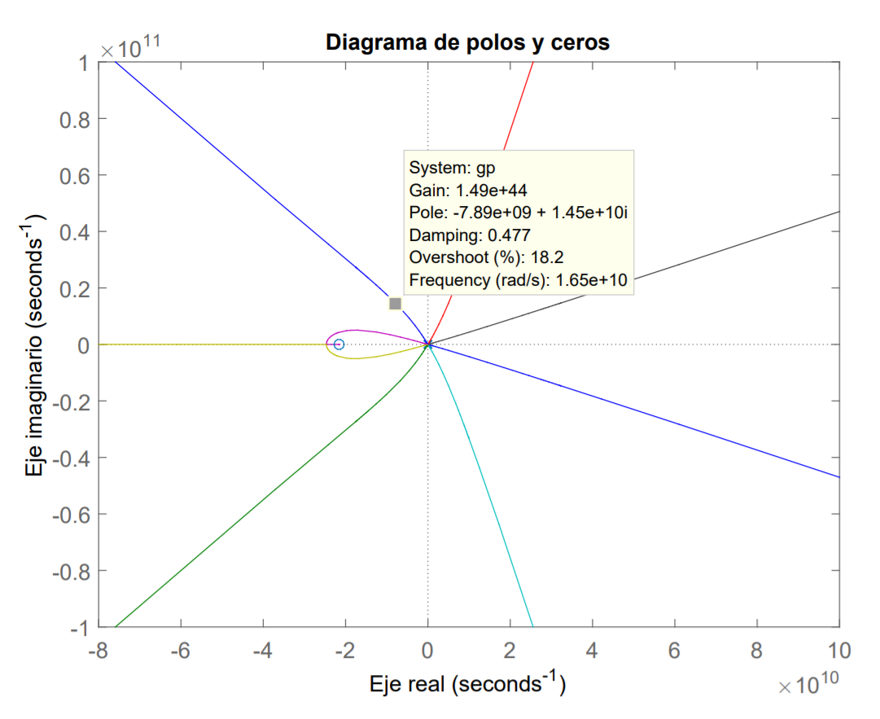
LUGAR DE LAS RAÍCES DE H

Slide 46
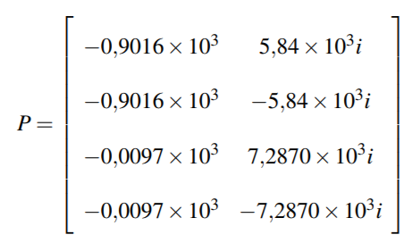
MATRIZ P

Slide 47
CONTROLADOR EN ESPACIO DE ESTADOS CON ACCIÓN INTEGRAL
La acción integral se desarrolla en un tiempo límite y permite que la salida y(k) tome el mismo valor que la referencia r(k) . Este proceso se realiza analizando los valores del vector e(k) que representa el error del sistema y es la diferencia entre la salida y la referencia. A través del análisis del vector e(k) , se produce la acción de control

Slide 48
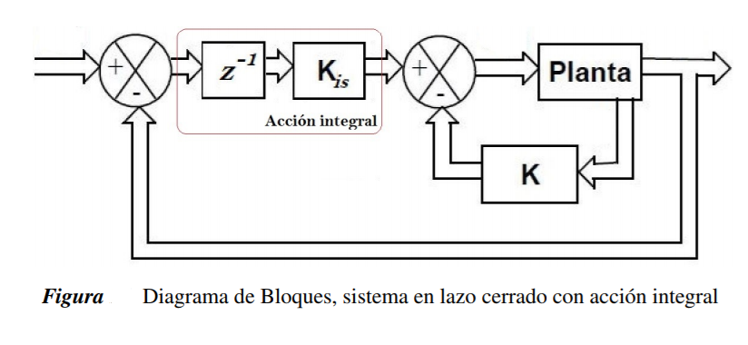
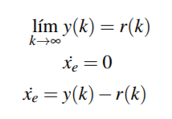
ACCIÓN INTEGRAL

Slide 49
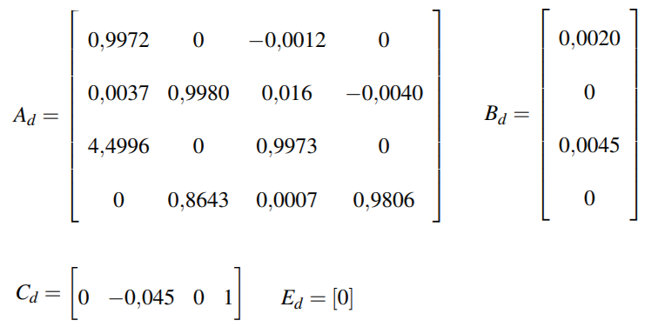
DISEÑO DEL CONTROLADOR CON ACCIÓN INTEGRAL
Se realiza el siguiente procedimiento:
Discretizar las matrices A, B, C, E

Slide 50
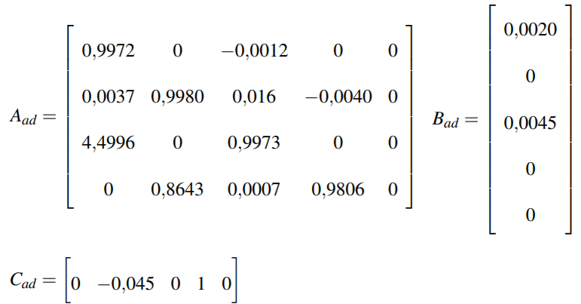
MATRICES AMPLIADAS DISCRETAS

Slide 51
POLO DE ACCIÓN INTEGRAL
Toda acción integral esta acompañada de una constante integral, la misma que acelera el proceso de integración del error, en este tipo de Controlador la constante integral Kis se obtiene al aumentar la matriz P. Para calcular la matriz de ganancias Kss con la fórmula de Ackerman, la matriz P debe ser de la misma dimensión del sistema ampliado (5to orden) lo que implica llevarlo a dimensión 5, para esto se agrega un polo el cual permite ampliar la matriz P. Hay que tomar en cuenta que el polo de acción integral no modifique el comportamiento del Controlador en espacio de estado ya diseñado en los pasos anteriores, por ello el nuevo polo será un polo no dominante y de primer orden lo que implica que se encuentre de dos a diez veces alejado del los polos dominantes de acuerdo con el diseño del Controlador, pero tomando en cuenta que una constante integral baja hace un sistema lento y una constante muy alta un sistema inestable.
El polo seleccionado para el calculo de la constante integral Kis es: -1078+0.0i

Slide 52
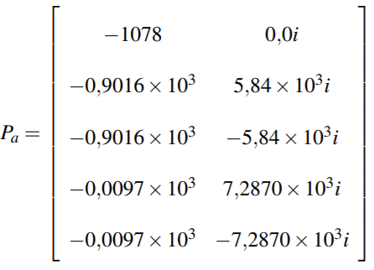
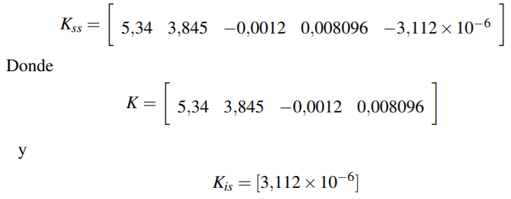
MATRIZ DE GANANCIAS

Slide 53
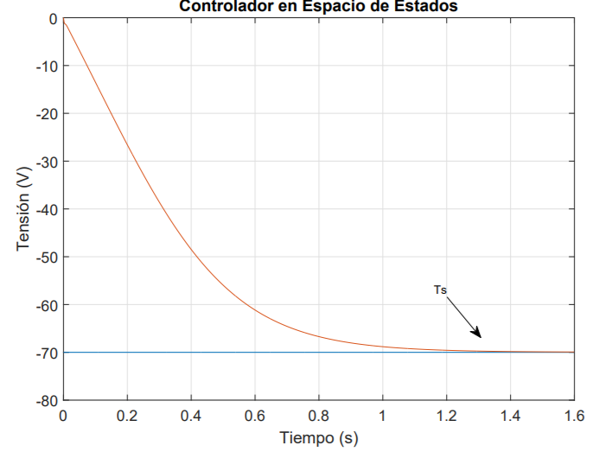
RESPUESTA DEL SISTEMA
En la simulación se observa un tiempo de establecimiento ts=1.3[s], no existen sobre picos y el valor en estado estable = -70[V]

Slide 54
CONTROL DIFUSO PI

Slide 55
LÓGICA DIFUSA
Pretende modelar la toma de decisiones de los humanos.
La lógica difusa se crea como alternativa de la lógica clásica para la toma de decisiones a través de entradas o conocimientos ambiguos no bien establecidos.
En contraposición de la lógica clásica que permite agrupar a los elementos únicamente en conjuntos cerrados, la lógica difusa pretende dar grados de pertenencia

Slide 56
DESARROLLO DEL CONTROLADOR DIFUSO
Conjuntos Difusos: son los elementos con una función de pertencia.
Variables Lingüísticas: Temperatura = {Caluroso, Templado, Frío}
Función de pertenencia o Membresía: Esta función es una curva de 0 a 1 que entrega el grado de pertenencia de un elemento en el universo de discurso

Slide 57
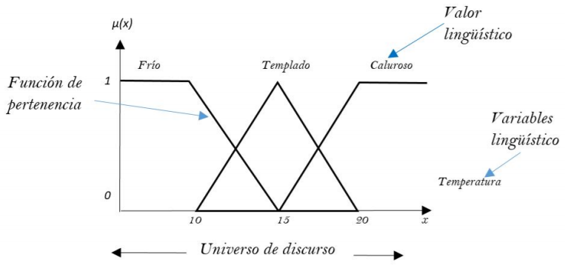
EJEMPLO DE UN CONJUNTO DIFUSO

Slide 58
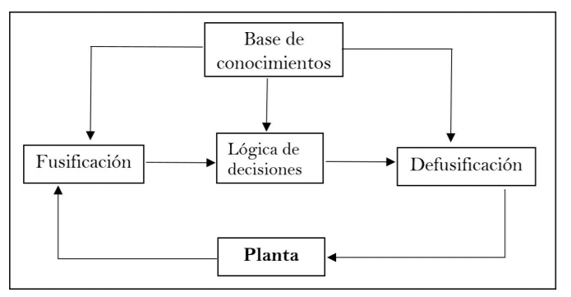
CONTROL CON LÓGICA DIFUSA

Slide 59
CONTROL DIFUSO
Elegir el tipo de Controlador difuso y su lógica de decisión.
Seleccionar las variables de entradas y salida, así como la cantidad necesarias de estas con referencia al tipo de Controlador seleccionado.
Delimitar los universos de discursos y con ello crear las variables lingüísticas y su semántica asociada para cada variable.

Slide 60
CONTROL DIFUSO
Para el proceso de la fusificación elegir la cantidad y el tipo de funciones de membresía para las variables de entras y de salida.
Crear la base de reglas para determinar el comportamiento de las variables de salida.
Finalmente realizar la defusificación para obtener la salida del Controlador.

Slide 61
DISEÑO DEL CONTROLADOR
Se debe realizar un control difuso de seguimiento de variables (Kp, Ki)
VARIABLES DE ENTRADA
- El error: e
- La variaciónn del error: de
VARIABLES DE SALIDA
- Constante proporcional: kp
- Constante integral: ki

Slide 62
FUSIFICACIÓN
Variables lingüísticas
Negativo Grande: “ NG”
Negativo Pequeño: “ NP”
Cero: “ Z”
Positivo Pequeño: “ PP”
Positivo Grande: “ PG”

Slide 63
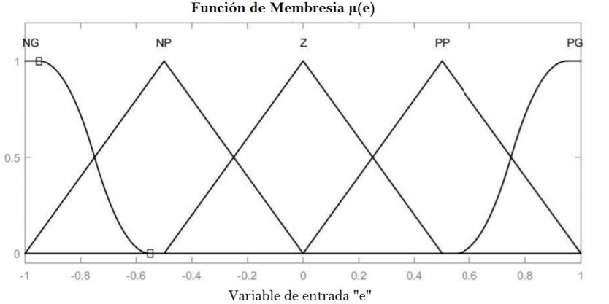
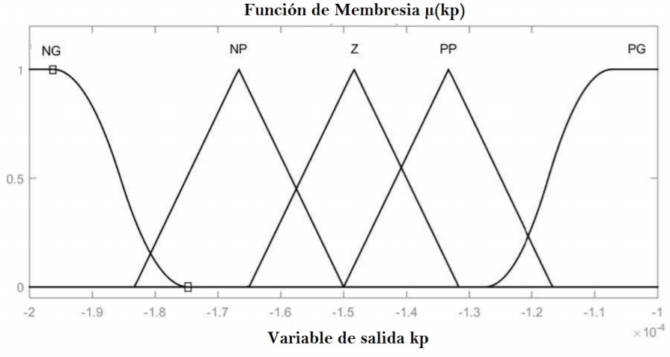
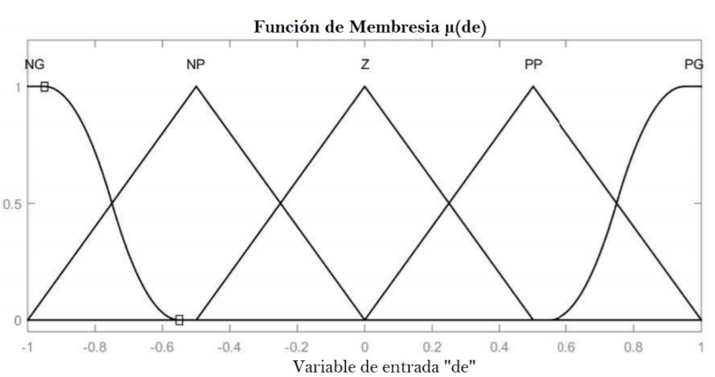
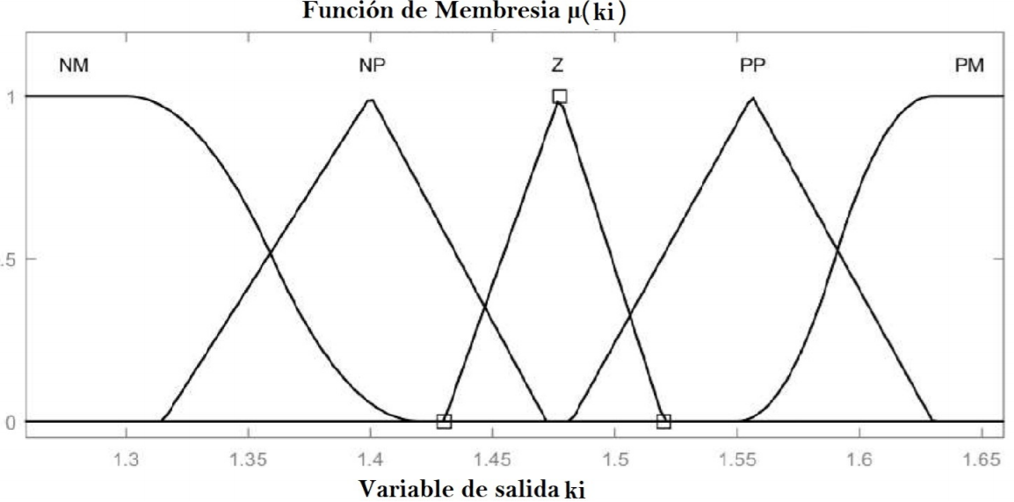
FUNCIONES DE MEMBRESÍA

Slide 64
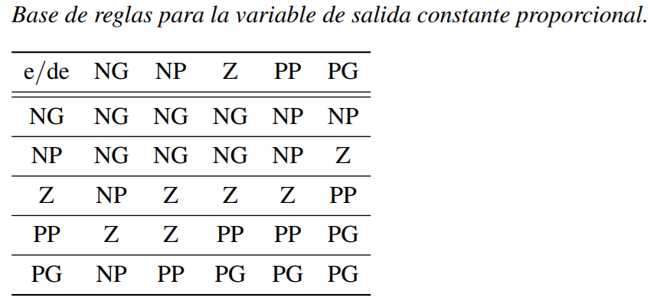
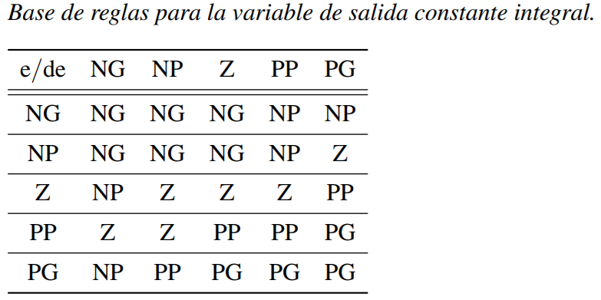
MÉTODO DE INFERENCIA: MAMDANI
El formato para la base de reglas será:
SI error =e Y variación de error= de ENTONCES constante proporcional = kp Y constante integral = ki

Slide 65
DEFUSIFICACIÓN
Finalmente dado que la salida inferida es un resultado lingüístico, se utiliza el método de defusificación de centro de áreas como proceso final para convertir el resultado lingüístico en un resultado legible para el Controlador PI.

Slide 66
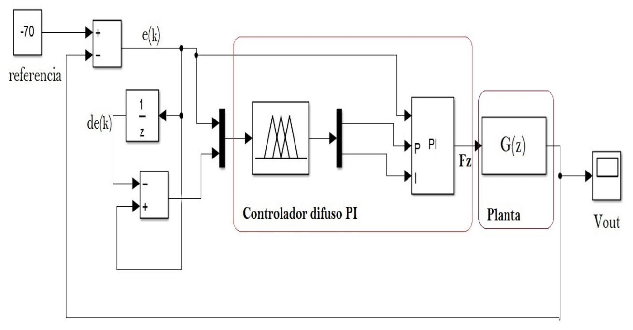
SIMULACIÓN DEL CONTROLADOR

Slide 67
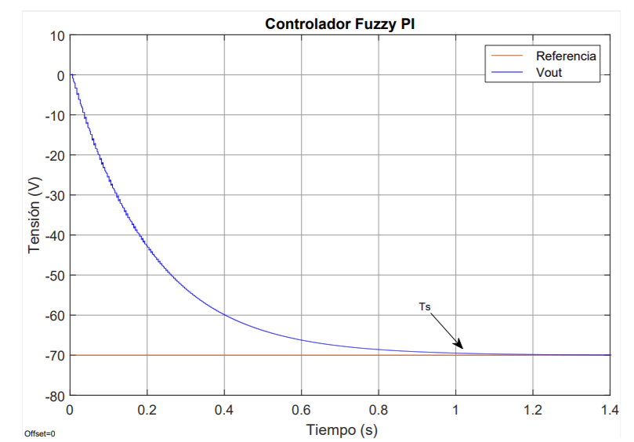
SIMULACIÓN DEL CONTROLADOR

Slide 68
ANÁLISIS DE DESEMPEÑO DEL CONTROLADOR

Slide 69
INDICADORES DE DESEMPEÑO
Perturbaciones
Cambio de referencia
Cambio de la entrada
Consumo
Computacional
Cambio en la carga
Pérdidas
Pérdidas de conducción
Pérdidas de conmutación
50% del valor diseñado, serán: -37 [V], -68 [V], -99 [V]
30% del valor diseñado, serán: 63.7[ Ω ], 51[ Ω ], 34.3[ Ω ]
50% del valor diseñado, serán: 150[V], 70[V], 50[V]

Slide 70
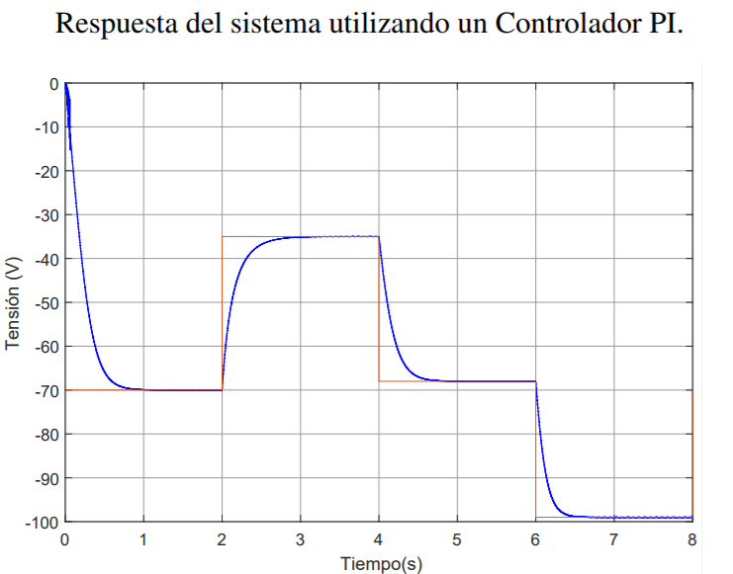
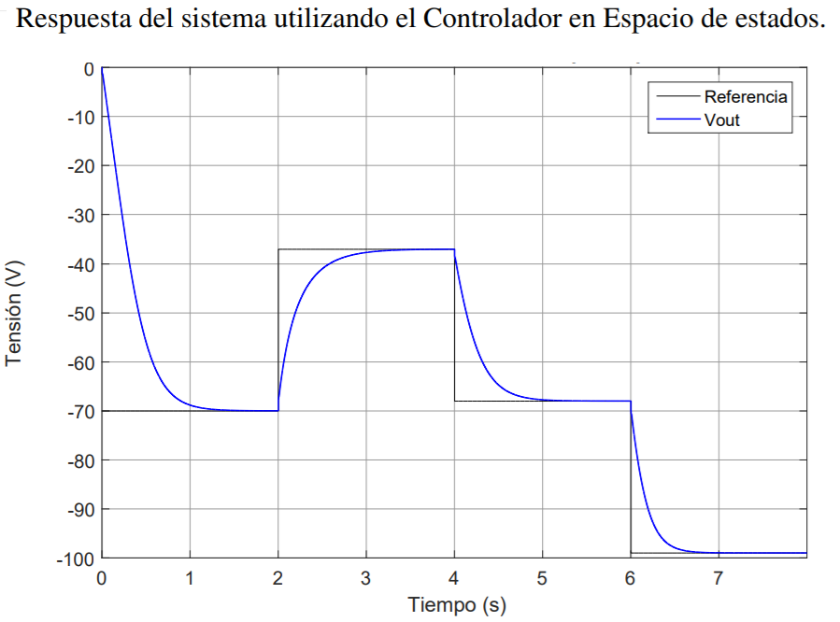
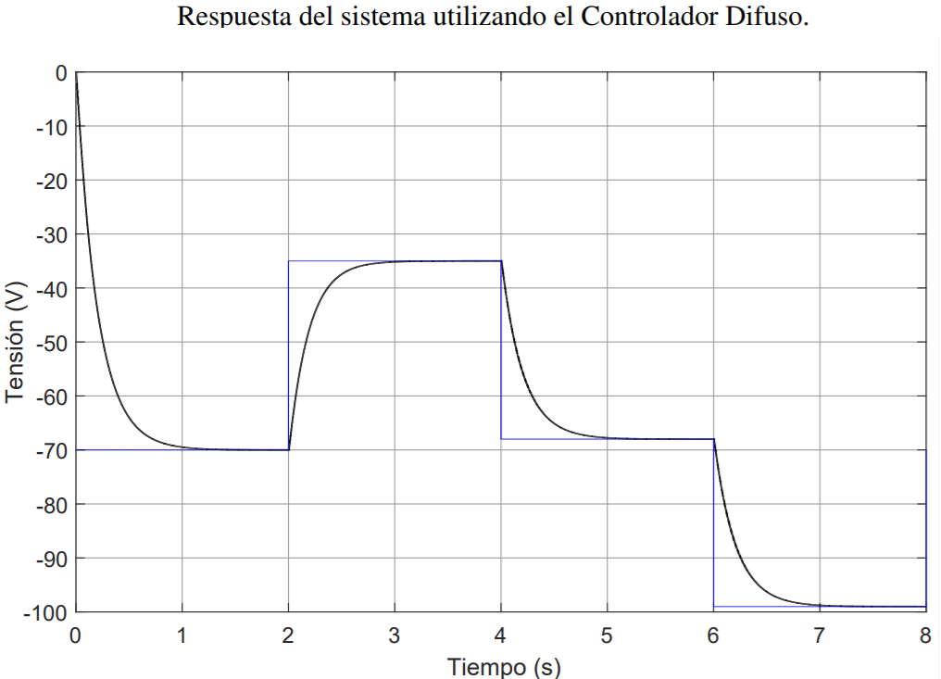
CAMBIO DE REFERENCIA

Slide 71
ANÁLISIS
Analizando las gráficas anteriores el Controlador PI a partir de su segundo cambio de referencia elimina la discontinuidad y en su cuarto intervalo mejora en tiempo de estabilización llegando en 0.5[s], el Controlador Difuso y el Controlador en Espacio de Estados mejoran con cada intervalo, sus tiempos de estabilización para el ultimo cambio de referencia son de 0.9[s] y 0.7[s] respectivamente. Se observa que para ninguno de los intervalos los Controladores presenten sobre picos o comportamientos de fase no mínima

Slide 72
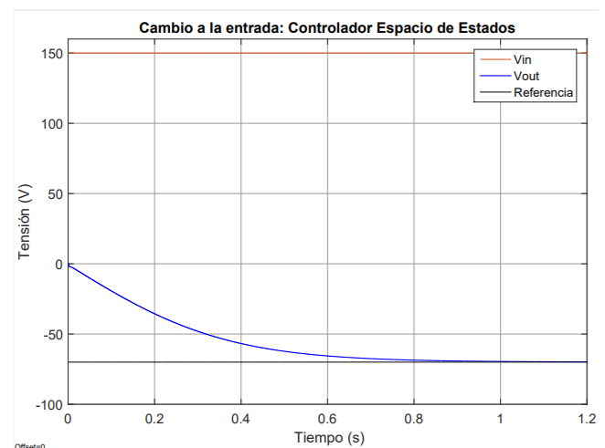
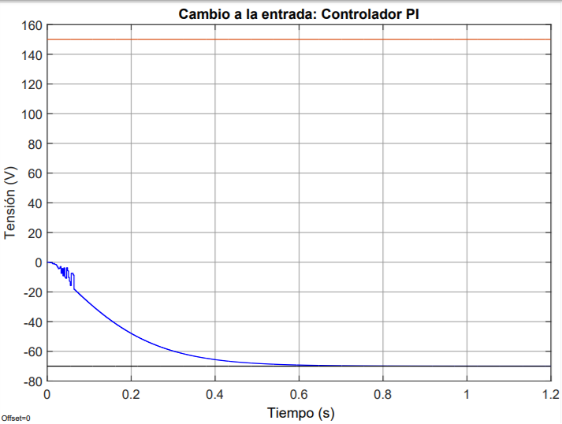
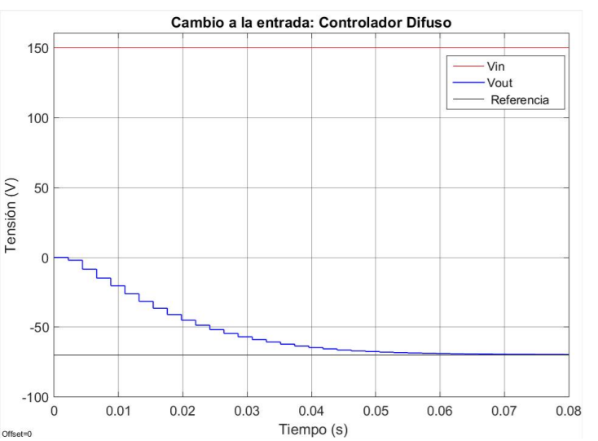
CAMBIO A LA ENTRADA

Slide 73
ANÁLISIS
Analizando las gráficas anteriores de la respuesta de los Controlador ante el cambio de entrada (Vin), se observa que para el Controlador PI la discontinuidad presente en la curva de tensión hasta alcanzar el valor de estado estable se disminuye al reducir la tensión de entrada. Para ninguno de los voltajes simulados el convertidor presenta sobre picos o comportamientos de fase no mínima.

Slide 74
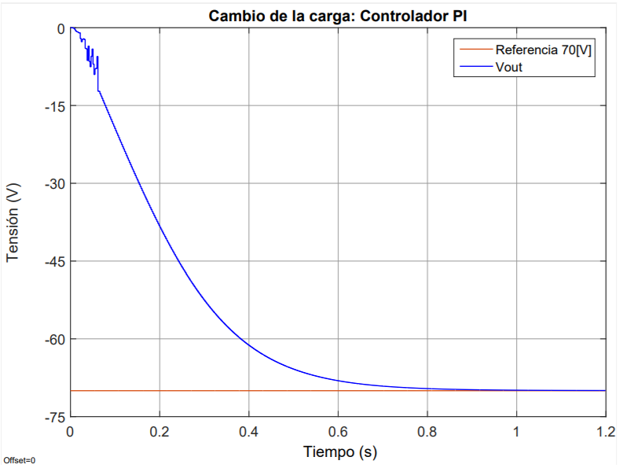
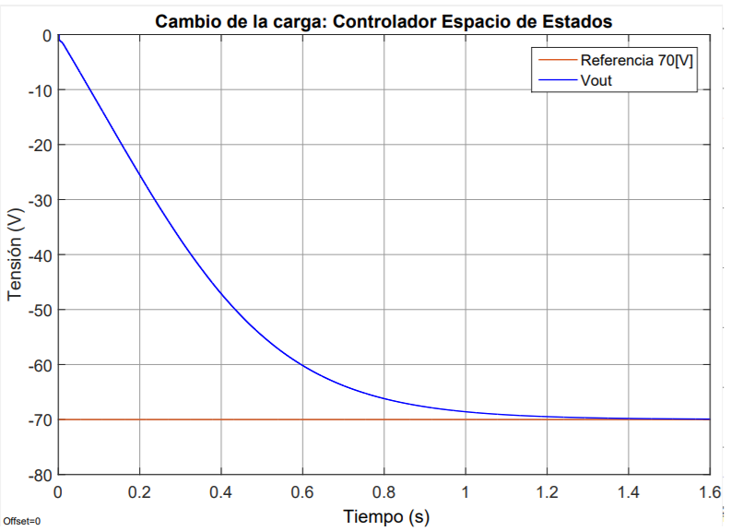
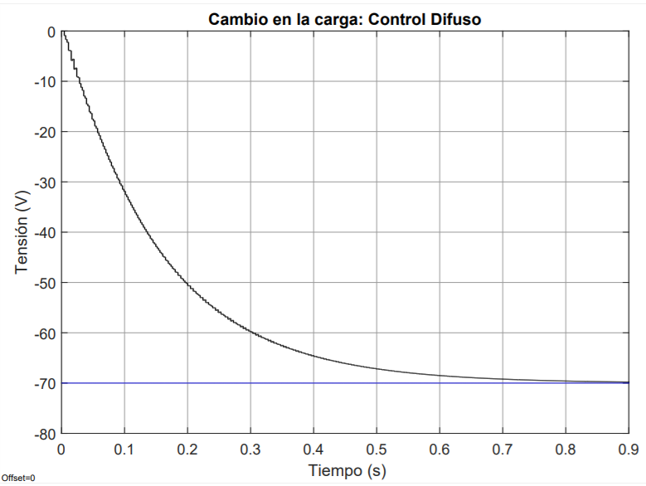
CAMBIO A LA CARGA

Slide 75
ANÁLISIS
Analizando las gráficas anteriores de la respuesta de los Controladores para cambio en la carga (R), el Controlador PI reduce las oscilaciones de discontinuidad al aumentar la carga de prueba, el Controlador en Espacio de Estados no sufre cambios y mantiene sus características de desempeño. Para el Control Difuso se observa una leve discontinuidad en el rango de (0,-10)[V] producida al reducir la carga, esta se presentaría por que su diseño es referencia del Control PI, hay que agregar que el Controlador Difuso logra atenuar exitosamente estas oscilaciones de tensión.

Slide 76
PÉRDIDAS DE CONDUCCIÓN Y CONMUTACIÓN

Slide 77
PÉRDIDAS DE CONDUCCIÓN Y CONMUTACIÓN

Slide 78
CONSUMO COMPUTACIONAL

Slide 79
CONSUMO COMPUTACIONAL

Slide 80
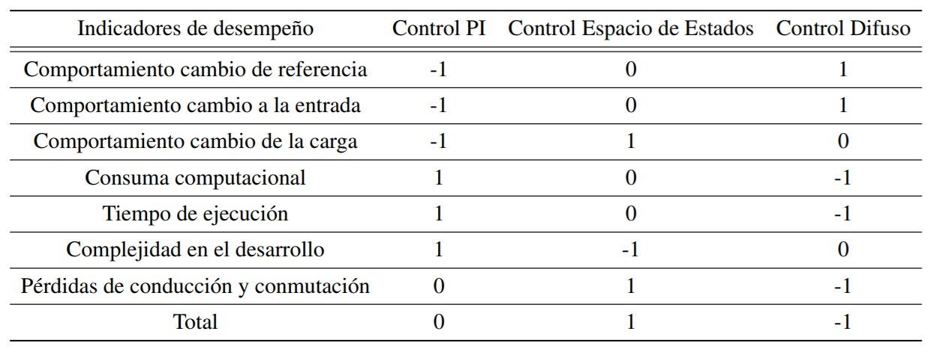
MATRIZ DE DECISIÓN

Slide 81
CONCLUSIONES

Slide 82
CONCLUSIONES
Se realizó la búsqueda de información para comprender el comportamiento, funcionamiento, avances y desarrollo, del convertidor Cuk y sus tres estrategias de control, está investigación permitió conocer la importancia y la necesidad de realizar este proyecto de investigación.
El convertidor Cuk posee la capacidad de variar su voltaje de salida de acuerdo con el ciclo de trabajo establecido. Se conoce que este tipo de convertidor posee un comportamiento de fase no mínima que causa variaciones de voltaje bruscas en la salida del convertidor, por lo cual, se implementaron tres estrategias de control que permitieron regular el ciclo de trabajo para que el voltaje a la salida del convertidor sea el adecuado, y además estas estrategias lograron eliminar el comportamiento de fase no mínima del convertidor

Slide 83
CONCLUSIONES
Las estrategias de control implantadas consisten en un controlador clásico PI, y dos estrategias de control moderno que son: controlador Difuso y control en Espacio de Estados, concluyendo que los controladores diseñados para el convertidor son idóneos para mantener el voltaje de salida constante de acuerdo con la referencia establecida y todos los controladores cumplen con los requerimientos impuestos al inicio del Capítulo 3.
En el análisis de resultados del controlador PI se observa que este control obtiene buenos resultados, pero no logra eliminar las oscilaciones de voltaje debido al comportamiento de fase no mínima del convertidor, lo que provoca un comportamiento inestable del convertidor durante un corto periodo de tiempo, por este comportamiento no es el controlador recomendado.

Slide 84
CONCLUSIONES
Sin importar que los parámetros de sintonización para el controlador Difuso fueron basados en los obtenidos para el controlador PI, el controlador Difuso logra estabilizar al convertidor sin oscilaciones en su tensión de salida (Vout), por lo cual se concluye que el controlador Difuso supera al control PI.
El controlador en Espacio de Estados presenta mayo complejidad en la comprensión y en el desarrollo del mismo, en referencia con el controlador Difuso que solo necesita la experiencia del operador, pero este control tiene la desventaja de utilizar mayo cantidad de recursos computacionales con respecto al control en Espacio de Estados, para una implementación real se deben tomar en cuenta los costos computacionales ya que estos implican más costo económico para el presupuesto de un Proyecto.

Slide 85
CONCLUSIONES
Finalmente basados en los análisis y resultados de las pruebas realizadas, se puede concluir que el controlador diseñado en Espacio de Estados cumple con los requerimientos impuestos y basados en los resultados expuestos en la sección anterior es el controlador recomendado para controlar al convertidor Cuk.

